Slide 1
第1章：走进Java的世界
Java发展历史

Slide 2
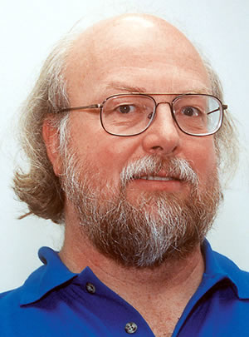
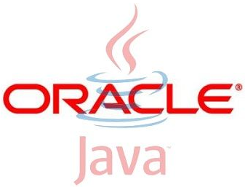

Java简介
Java是SUN（全称为：Stanford University Network，1982年成立）、公司开发出来的一套编程语言，主设计者是James Gosling，Java起源：Green项目（通过Email控制家电产品）

Slide 3
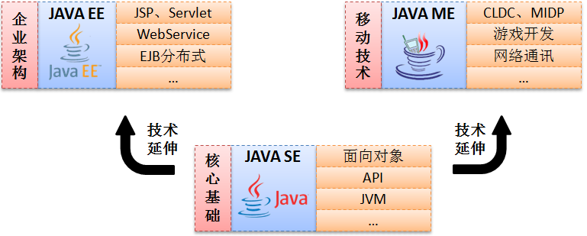
Java技术开发分支
Java标准开发（JavaSE）：Java语言核心的类；
Java嵌入式开发（JavaME）：消费类电子产品的软件开发；
Java企业开发（JavaEE）：开发企业级应用

